Slide 1
파일 나누기

Slide 2
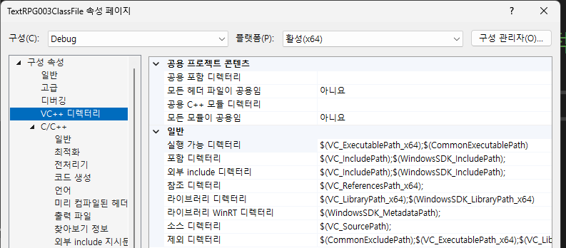




추후 할 거고.
대부분
비주얼스튜디오 경로매크로
로 구성되어 있고
외부 코드를 끌어오는 경로들이
명시 되어 있다.

Slide 3
실행 가능 디렉토리 => 지금 무시
포함 디렉토리 => 헤더파일 폴더 위치 선언들을 모아놓은 파일들의 위치경로
외부 include => 거의 기억하지 못합니다.
참조 디렉토리 > 헤더
#include < <=
라이브러리 => dll 및 lib파일들 위치입니다.
.exe가 아닌 빌드된 코드 덩어리 파일들을 dll 혹은 lib라고 부릅니다. 언리얼 엔진이 대표적인 dll이다.
다른 프로젝트에서 사용하기 위해서 코드를 만들어 놓은 녀석들을 의미한다.

Slide 4
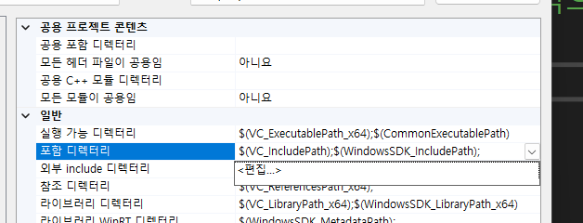
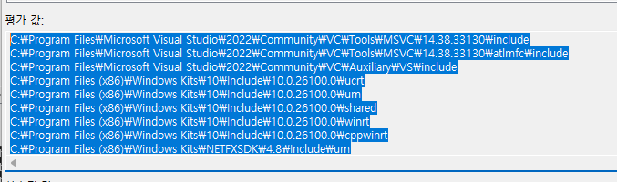

$(WindowsSDK_IncludePath);
비주얼 스튜디오에서 너무 긴 경로를 줄여서 표현하고 싶어서 비주얼 스튜디오에 약어로 축소시킨것을 매크로라고 합니다.
실제로 내부에 엄청긴경로를 퉁쳤다고 한다.
참고로 여러 개가 들어있을수도 있다.
C:\Program Files\Microsoft Visual Studio\2022\Community\VC\Tools\MSVC\14.38.33130\include
C:\Program Files\Microsoft Visual Studio\2022\Community\VC\Tools\MSVC\14.38.33130\atlmfc\include
C:\Program Files\Microsoft Visual Studio\2022\Community\VC\Auxiliary\VS\include
C:\Program Files (x86)\Windows Kits\10\Include\10.0.26100.0\ucrt
C:\Program Files (x86)\Windows Kits\10\Include\10.0.26100.0\um
C:\Program Files (x86)\Windows Kits\10\Include\10.0.26100.0\shared
C:\Program Files (x86)\Windows Kits\10\Include\10.0.26100.0\winrt
C:\Program Files (x86)\Windows Kits\10\Include\10.0.26100.0\cppwinrt
C:\Program Files (x86)\Windows Kits\NETFXSDK\4.8\Include\um

Slide 5
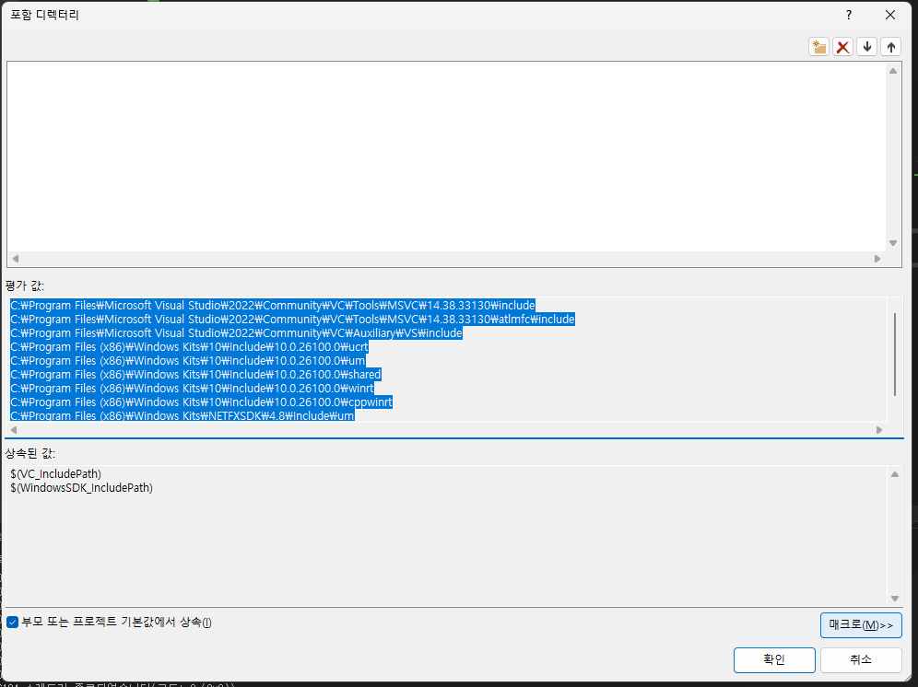
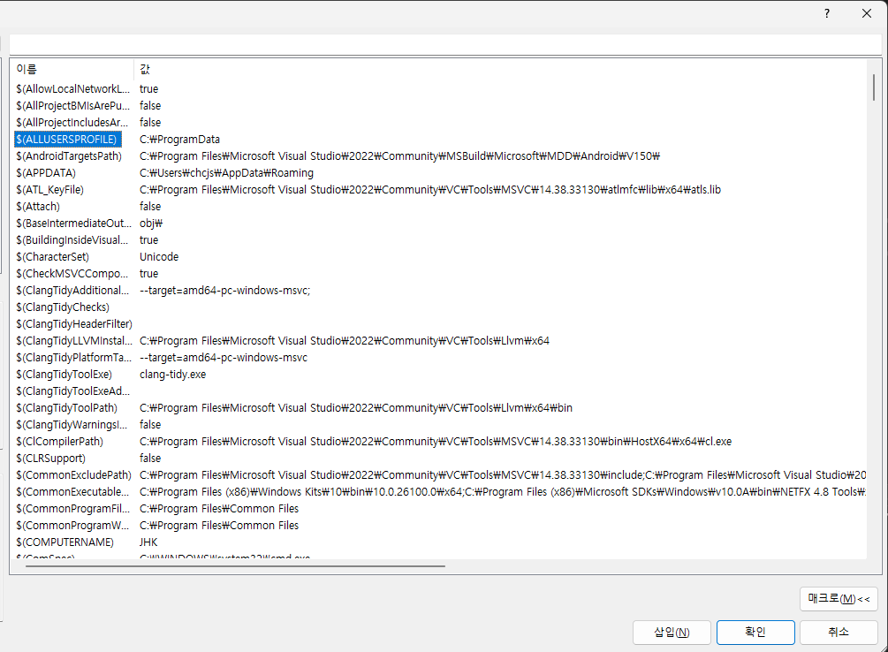

경로 메크로는 다음의 항목에서 확인이 가능하다.

Slide 6
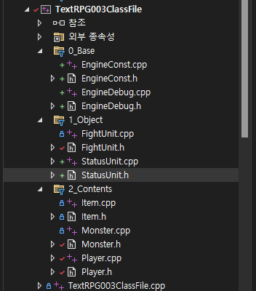
보통 4단계로 나눕니다.
0 Base => 수학 디버깅 관련 클래스들
Platform => window 리눅스 등등
Engine => 실제 엔진 부모클래스들 컨텐츠를 만드는데 도움주는 클래스들
contents => 클라이언트 컨텐츠 플레이어 몬스터 맵 등등등등….

